Slide 1
Painel: TIC e a Formação de Recursos Humanos 4/9 14h
Experiências e Estratégias UNIFESP
Prof. Livre-docente Ivan Torres Pisa
Departamento de Informática em Saúde
Escola Paulista de Medicina, UNIFESP

Slide 2
Agenda
sugestões

Slide 3
presencial x EaD
presencial | EaD
um professor | vários professores e tutores
> linguagem coloquial | > linguagem formal
reação em tempo real | reação planejada
custo maior da infra tradicional | custo maior da infra digital
disciplina do aluno é importante | disciplina do aluno é fundamental
infra é da instituição | infra é da instituição e do alunado
baixa flexibilidade de sincronia | alta flexibilidade de sincronia
custo global para aluno é maior | custo global para aluno é menor
repetição aumenta o custo | repetição não aumenta custo
boa qualidade de interação | variação na qualidade de interação

Slide 4
censo EaD.br 2012
252 instituições
+29%
16% públicas federais + 7% públicas estaduais
70% com experiência 5-10 anos em EaD
21 fornecedores de produtos e serviços EaD (+24%)
9.376 cursos EaD
1.856 cursos autorizados (19%)
53% pós-graduação
26% graduação
61% privadas
83 nas ciências da saúde
55 nas ciências da computação
7.520 cursos livres (81%)
Censo EaD.br. Relatório analítico da aprendizagem a distância no Brasil 2012. ABED. 2013

Slide 5
censo EaD.br 2012
6.500 disciplinas EaD nos autorizados
56% em instituições privadas
30% em instituições públicas (24% federais)
45% em graduação presencial com limite EaD de 20%
ciências humanas - educação, e ciências sociais – gestão
7.520 cursos EaD livres
398 nas ciências da saúde
165 nas ciências da computação
Censo EaD.br. Relatório analítico da aprendizagem a distância no Brasil 2012. ABED. 2013

Slide 6
censo EaD.br 2012
5.772.466 matrículas EaD
+53%
20% em cursos autorizados
68.645 em ciências da saúde
38.356 em ciências da computação
74% em cursos livres
1.589.374 conclusões EaD em cursos autorizados
3.534 em ciências da saúde
632 em ciências da computação
41.119 conclusões em disciplinas EaD
5.353 em ciências da saúde
1.171 em ciências da computação
Censo EaD.br. Relatório analítico da aprendizagem a distância no Brasil 2012. ABED. 2013

Slide 7
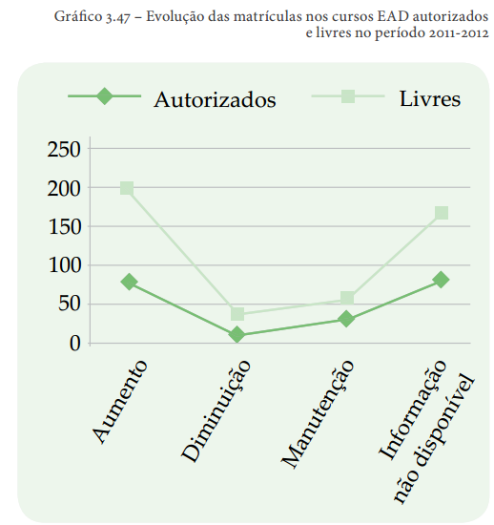
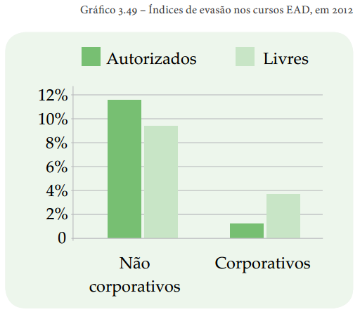
censo EaD.br 2012
Censo EaD.br. Relatório analítico da aprendizagem a distância no Brasil 2012. ABED. 2013

Slide 8
investimentos EaD
em ordem de maior incidência
produção de novos cursos/módulos ou conteúdos
tecnologias e inovação
contratação de pessoal
logística e infraestrutura
capacitação de pessoal
vendas e marketing
Censo EaD.br. Relatório analítico da aprendizagem a distância no Brasil 2012. ABED. 2013

Slide 9
histórico EaD na UNIFESP
uso das TICs
administração, assistência e ensino
1980 na Escola Paulista de Medicina
expansão
1988 Centro de Informática em Saúde (CIS)
1999 Departamento de Informática em Saúde (DIS)
Laboratório de Educação a Distância (LED)
2005 REUNI
2007 Universidade Aberta do Brasil (UAB)
2010 Universidade Aberta do SUS (UnaSUS)
2014 ~ 36 mil alunos EaD
EaD na UNIFESP: caminho para a inovação. EaD UNIFESP + 20.
Tese para Congresso UNIFESP. 2014.

Slide 10
cursos em informática em saúde no Brasil
graduações
UNIFESP tecnólogo, informática em saúde
USP bacharelado, informática biomédica
UFPR bacharelado, informática biomédica
pós-graduações
UNIFESP estrito, gestão e informática em saúde
UAB/UNIFESP lato, informática em saúde (EaD)
PUC-PR estrito, tecnologias em saúde
+ 11 pós-graduações afins
livres
cursos de extensão UNIFESP, USP, IF, PUC etc.
cursos de associações SBIS, CBTms, ABNT
Censo EaD.br. Relatório analítico da aprendizagem a distância no Brasil 2012. ABED. 2013

Slide 11
docência e tutoria na EaD
barreiras na instituição federal
dificuldade na progressão docente
diferencia presencial x EaD
não contabiliza carga horária (aula, preparação, mídia etc.)
não registra no sistema de informação oficial
único incentivo oficial é bolsa de estudo
não contabiliza pesquisa em sua estrutura
barreiras na publicação da produção científica e tecnológica
dificuldade nos critérios de seleção de pessoal

Slide 12
sugestões
EaD é única estratégia eficiente de treinamento
balanço volume x custo x disponibilidade x qualidade x tempo
para profissionais do SUS e PSF
para membros e técnicos da RUTE
para profissionais (saúde, TI, gestores) da EBSERH
Mas...
considerar demandas das corporações
criar cursos específicos
garantir processo de avaliação dos processos
medir impacto com método científico
apoiar-se em experiências bem sucedidas
não reinventar a roda!

Slide 13
Ivan Torres Pisa
e-mail: ivanpisa@gmail.com / url: ivanpisa.pro.br

